Slide 1
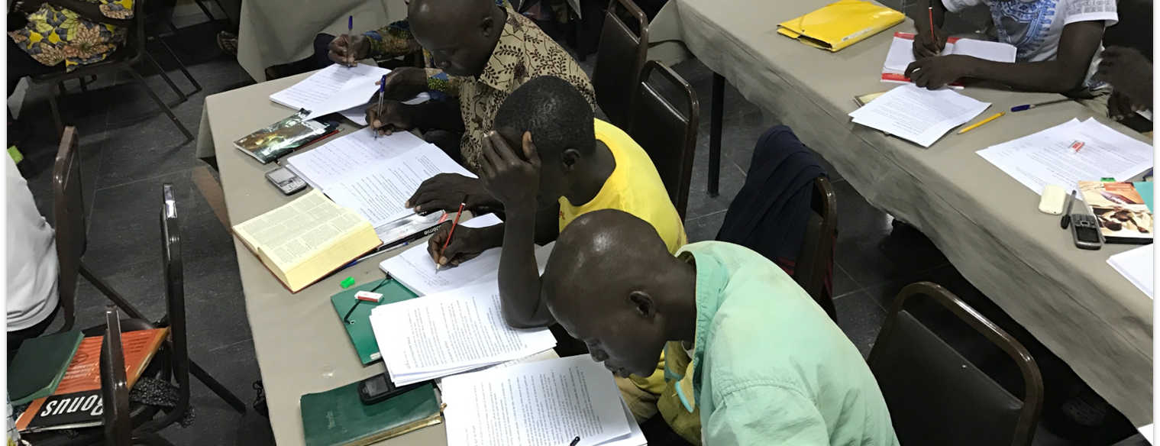
Traduction de la Bible Appartenant à l’Église
Car je n’ai pas craint de vous annoncer tout le conseil de Dieu. Prenez donc garde à vous-mêmes et à tout le troupeau, au milieu duquel le Saint-Esprit vous a établis surveillants, pour paître l’Église de Dieu qu’il a rachetée par son propre sang (Actes 20 :27-28).
Toutes les Écritures sont tirées de la New King James Version®. © 1982 par Thomas Nelson, Inc. Utilisé avec permission. Tous droits réservés.
Quatre Croyances

Slide 2
?
Quoi Traduction de la Bible « appartenant à l’Église » ?

Slide 3
Romains 12 :4-6a
Car, de même que nous avons plusieurs membres dans un seul corps, mais que tous les membres n’ont pas la même fonction, 5 de même, étant plusieurs, nous sommes un seul corps dans le Christ, et individuellement membres les uns des autres. 6 Ayant donc des dons différents selon la grâce qui nous est donnée,...
2 Timothée 2 :7
7 Considérez ce que je dis, et que le Seigneur vous donne l’intelligence en toutes choses.

Slide 4
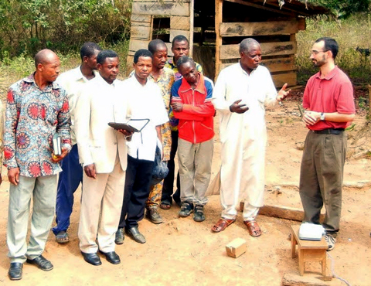
Capacité
Croyants locaux :
Connaître la langue et la culture Avoir un sens partagé grâce à la traduction orale Avoir des capacités uniques, données par Dieu

Slide 5
Matthieu 28 :18-20
Jésus s’approcha, et leur parla, en disant : Tout pouvoir m’a été donné dans le ciel et sur la terre. 19 Allez donc, de toutes les nations faites des disciples, les baptisant au nom du Père, du Fils et du Saint-Esprit, 20 leur enseignant à observer tout ce que je vous ai prescrit. et voici, je suis avec vous tous les jours, jusqu’à la fin du monde. Amen.
Actes 1 :8
Mais vous recevrez de la puissance lorsque le Saint-Esprit sera venu sur vous ; et vous serez mes témoins à Jérusalem, dans toute la Judée et la Samarie, et jusqu’aux extrémités de la terre.

Slide 6
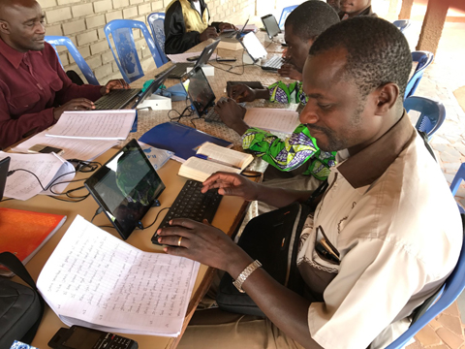
Capacité
Autorité
L’Esprit de Dieu donne L’église locale :
Sagesse Autorité

Slide 7
1 Pierre 3 :15
Mais sanctifiez le Seigneur Dieu dans vos cœurs, et soyez toujours prêts à donner une défense à quiconque vous demande raison de l’espérance qui est en vous, avec douceur et crainte ;
Colossiens 3 :16
Laissez la parole du Christ habiter en vous abondamment en toute sagesse, vous instruisant et vous exhortant les uns les autres dans des psaumes, des hymnes et des cantiques spirituels, chantant avec grâce dans vos cœurs au Seigneur.
2 Timothée 2 :2
Et les choses que vous avez entendues de moi parmi de nombreux témoins, confiez-les à des hommes fidèles qui seront capables d’enseigner aussi aux autres.

Slide 8
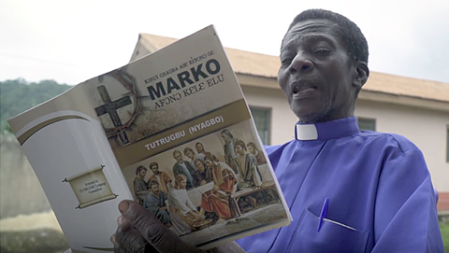
Capacité
Autorité
Responsabilité
L’église locale est responsable de :
Évangélisation Disciple Traduction de la Bible

Slide 9
Romains 14 :12
Ainsi donc, chacun de nous rendra compte de lui-même à Dieu
1 Corinthiens 2 :12-13
Or, nous avons reçu, non pas l’esprit du monde, mais l’Esprit qui vient de Dieu, afin que nous connaissions les choses qui nous ont été données gratuitement par Dieu. 13 Nous disons aussi ces choses, non pas avec des paroles que la sagesse de l’homme enseigne, mais que le Saint-Esprit enseigne, en comparant les choses spirituelles aux choses spirituelles.

Slide 10
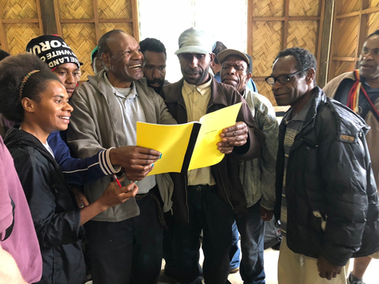
Capacité
Autorité
Responsabilité
Les traducteurs sont responsables de :
Dieu Leur communauté
Responsabilité

